Slide 1
Числа в древности
Автор:
Чернева Анастасия
Научный руководитель:
Машковцева Т.П.

Slide 2
Введение
Актуальность исследовательской работы, обусловленная тем, что мы не можем представить мир без чисел. Числа окружают нас повсюду. И раньше и сейчас: стоимость покупки, номер телефона, дата рождения, отметки в школе и т.д. Числа составляются из цифр. Как возникли цифры, каковы были варианты написания цифр у разных народов, что общего в их написании, каковы правила составления чисел из цифр?
Объект исследования: числа разных народов.
Предметом исследования являются: системы счисления.
Объект исследования: числа разных народов.
Цель: узнать историю создания чисел.
Задачи:
- узнать историю цифр;
- изучить цифры разных народов;
- узнать историю арабской цифры.
Методы исследования:
- теоретическое исследование;
- анализ литературы, электронных ресурсов.

Slide 3
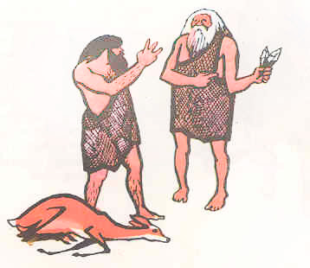
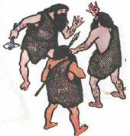
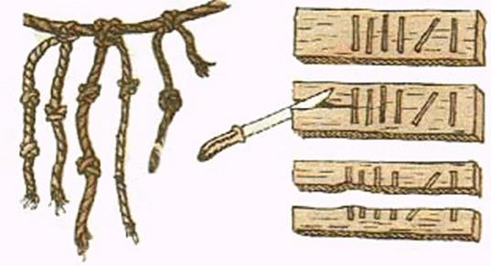
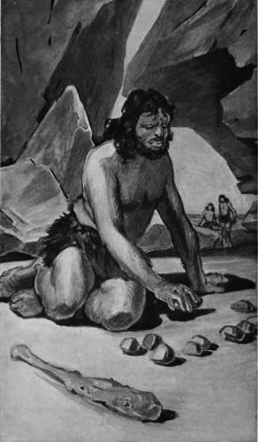
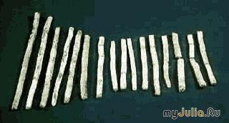
Что такое «Число»?
Число – это абстрактная сущность, служащая для описания количества.
В течение тысячелетий люди использовали пальцы рук для счета. Они использовали такие понятия - один, два и много.
Для запоминания чисел люди использовали узелки на веревках, зарубки на палках
Также люди пользовались и другими «природными материалами» для счета – камни, палки

Slide 4
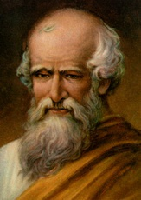
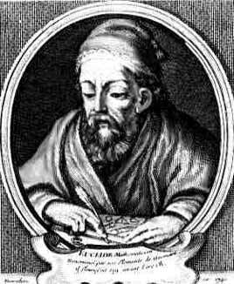
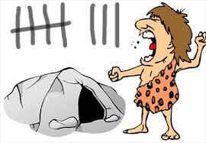
Важный шаг для человека
Возможности воспроизведения чисел значительно увеличились с появлением письменности. Первое время числа обозначались чёрточками на материале, служащем для записи. Позже стали применяться специальные знаки для обозначения чисел. Осознание бесконечности натурального ряда чисел явилось следующим важным шагом в развитии понятия числа. Об этом есть упоминания в трудах Евклида и Архимеда и других памятниках античной математики III века до н. э.

Slide 5
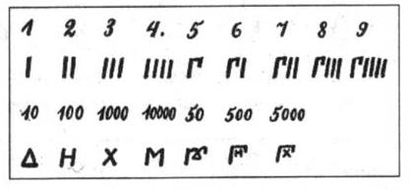
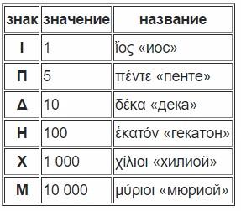
Числа в Древности
Числа Древней Греции
Аттическая система. В ней была выделена цифра пять. Употребляет в качестве цифр первые буквы греческих слов, которые означали соответствующие числа. Единицу обозначала черта, написанная нужное количество раз. Таким образом, записывались числа до четырех. Цифра один была первой буквой слова «иос» («I»), цифра пять - первой буквой слова «пента» («П»), десять – первой буквой слова «дека» («Δ»), сто – «гекатон» («Н»).. Аттическая запись чисел использовала повторы коллективных символов.
Ионийская система. В качестве символов для счета, употребляла 24 буквы классического греческого алфавита - α, β, γ и т.д. и ещё три архаических знака.

Slide 6
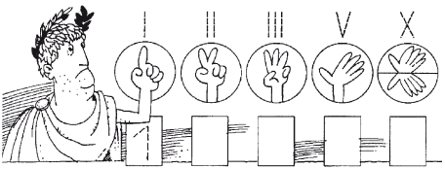
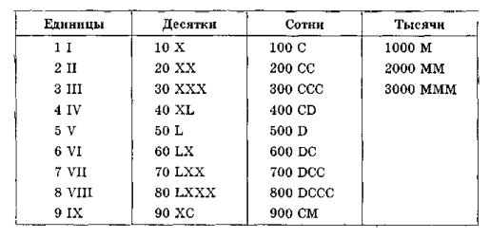
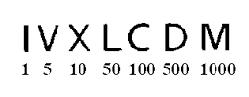
Числа в Древности
Числа древнего Рима
В основе римской системы лежат знаки: I (один палец) для числа один, V (раскрытая ладонь) для числа пять, Х (две сложенные ладони) для числа десять, а также специальные знаки для обозначения чисел пятьдесят (L), сто (C «Centum»), пятьсот (D «Demimille» - половина тысячи), тысяча (М «Mille» - тысяча), обозначающие первые буквы соответствующих слов.

Slide 7
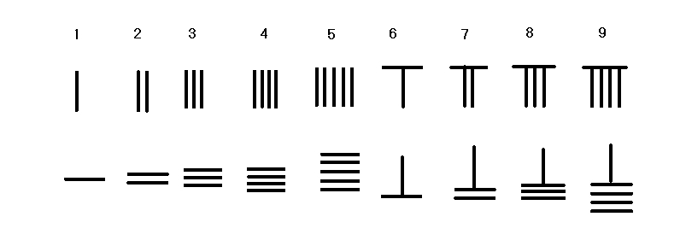
Числа в Древности
Числа древнего Китая
Возникла как результат оперирования с палочками, выкладываемыми для счета. Числа от единицы до пяти обозначались, соответственно, одной, двумя и т.д. палочками, выкладываемыми вертикально, а одна, две, три или четыре вертикальные палочки, над которыми помещалась одна поперечная палочка, обозначали числа шесть, семь, восемь и девять. Первые пять кратных числа десять обозначались одной, двумя, и т.д. горизонтальными палочками, а одна, две, три и четыре горизонтальные палочки, к которым сверху приставлялась вертикальная палочка, обозначали числа шестьдесят, семьдесят, восемьдесят, девяносто.

Slide 8
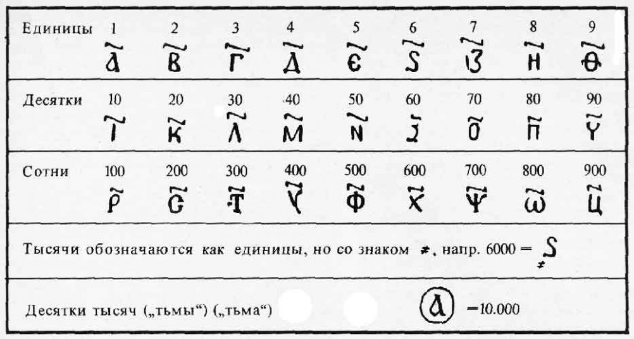
Числа в Древности
Числа Древней Руси
Кириллическая система счисления — система счисления Древней Руси, основанная на алфавитной записи чисел с использованием кириллицы. Каждая цифра была названа соответствующей ее рангу строчной буквой алфавита. Некоторые буквы числовых соответствий не имели. Буква «Аз» означала «один», «Веди» — «два»… Чтобы не путать в тексте слова с цифрами, над числовыми записями писался специальный знак – титло. Для обозначения тысяч слева от соответствующей буква–цифры писалась маленькая диагональ влево вниз, а на ней две маленькие черточки.

Slide 9
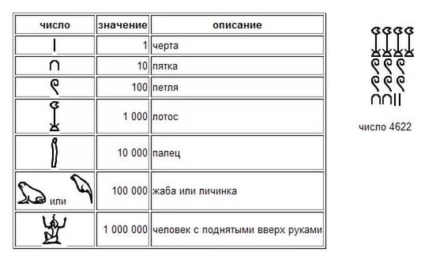
Числа в Древности
Числа Древнего Египта
Использовалась десятичная система счисления. В древнеегипетской системе цифрами являлись иероглифические символы. Единицу обозначали одной вертикальной чертой, а для обозначения чисел, меньше десяти, нужно было поставить соответствующее число вертикальных штрихов. Для обозначения числа десять, основания системы, египтяне ввели специальный символ, напоминающий подкову («Ո»); для обозначения десяти подков (число сто) ввели символ, обозначающий силки, для обозначения десяти силков (число тысяча) – лотос. Таким образом, группа одинаковых символов заменялась более простым по начертанию знаком.

Slide 10
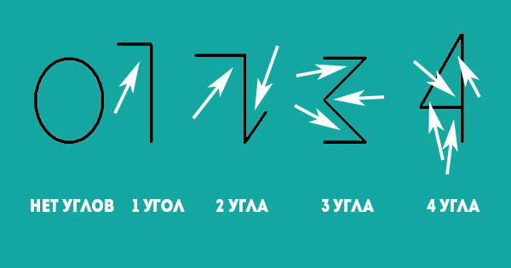
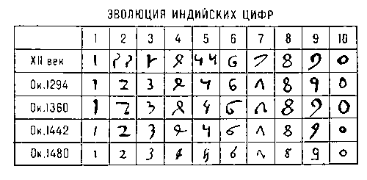
Числа в Древности
Числа Древней Индии
В V веке в Индии появилась система записи цифр от одного до девяти - каждая цифра записывалась так, чтобы ей соответствовало количество углов. Например, в цифре один — 1 угол, в цифре два — 2 угла, в цифре три — 3. Позже в системе счисления возникло понятие «ноль», что привело к укреплению позиционной системы.

Slide 11
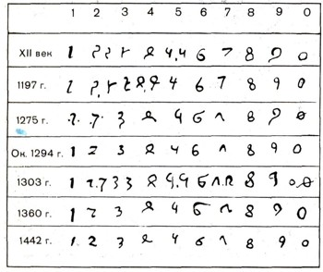
Числа в Древности
Арабские Числа
Арабы переняли индийскую систему счисления. Арабские цифры являются видоизменёнными начертаниями индийских цифр, приспособленными к арабскому письму. В Европе за индийской нумерацией закрепилось неправильное название – «арабская». Но сами арабы именуют цифры индийскими, а арифметику, основанную на десятичной системе - индийским счетом.
Особенностью арабской системы цифр является позиционная десятичная система – вес каждой цифры определяется положением в числе.

Slide 12
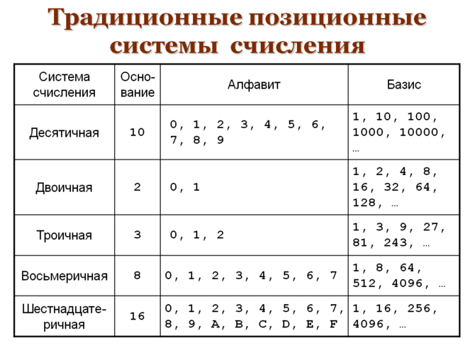
Современная система счисления
Система счисления – это знаковая система, в которой числа записываются по определенным правилам с помощью символов некоторого алфавита, называемых цифрами.
В настоящее время наиболее известна и используема десятичная позиционная система счисления. Для нее используется десять цифр, называемых арабскими цифрами – от нуля до девяти, наиболее значимая цифра ставится слева. Также десятичная система использует символы «+», «-» для обозначения знака числа, а также «.», «,» для разделения целой и дробной частей числа.

Slide 13
Эксперимент
Способ №1
14=1+4=5 – Счастливое число
Способ №2
Мама-1978.12.14-1+9+7+8+1+2+1+4=33
Папа-1978.07.23-1+9+7+8+0+7+2+3=37
Я-2005.05.14-2+0+0+5+5+1+4=17
(33+37+17):3=29=2+9=11=1+1=2-счастливое число
Способ №3
1 | 2 | 3 | 4 | 5 | 6 | 7 | 8 | 9
а | б | в | г | д | е | ж | з | и
й | к | л | м | н | о | п | р | с
т | у | ф | х | ц | ч | ш | ь | э
ю | я

Slide 14
Заключение
Изучив данный вопрос я узнала:
- числа появились в древние времена;
- арабские цифры были заимствованы арабами в Индии;
-современные цифры отличаются от индийских, т.к. арабы их видоизменили, приспосабливая к своему письму;
- способы записи чисел в древнеегипетской нумерации, древнегреческой, славянской кириллической и римской нумерации похожи, различны только сами знаки.
В ходе исследования я установила, что арабская запись чисел 0, 1, 2, 3,4, 5, 6, 7, 8, 9 наиболее удобна и проста, в отличие, например, от древнекитайской или римской.
Я научилась изображать цифры теми способами, которыми пользовались наши предки.
На сегодняшний день параллельно с арабскими цифрами используются и римские (для обозначения размеров одежды, веков и др.).

Slide 15
Спасибо за Внимание!

